Slide 1


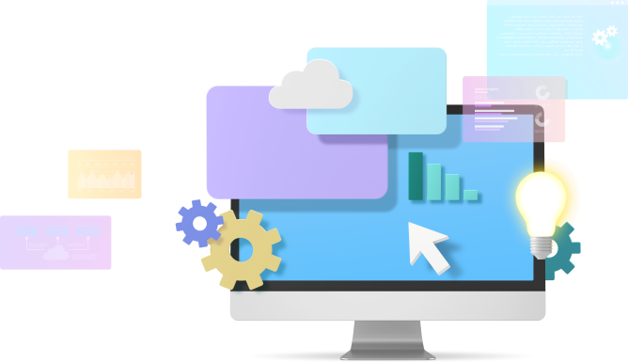


Slide 2







Slide 3







Slide 4

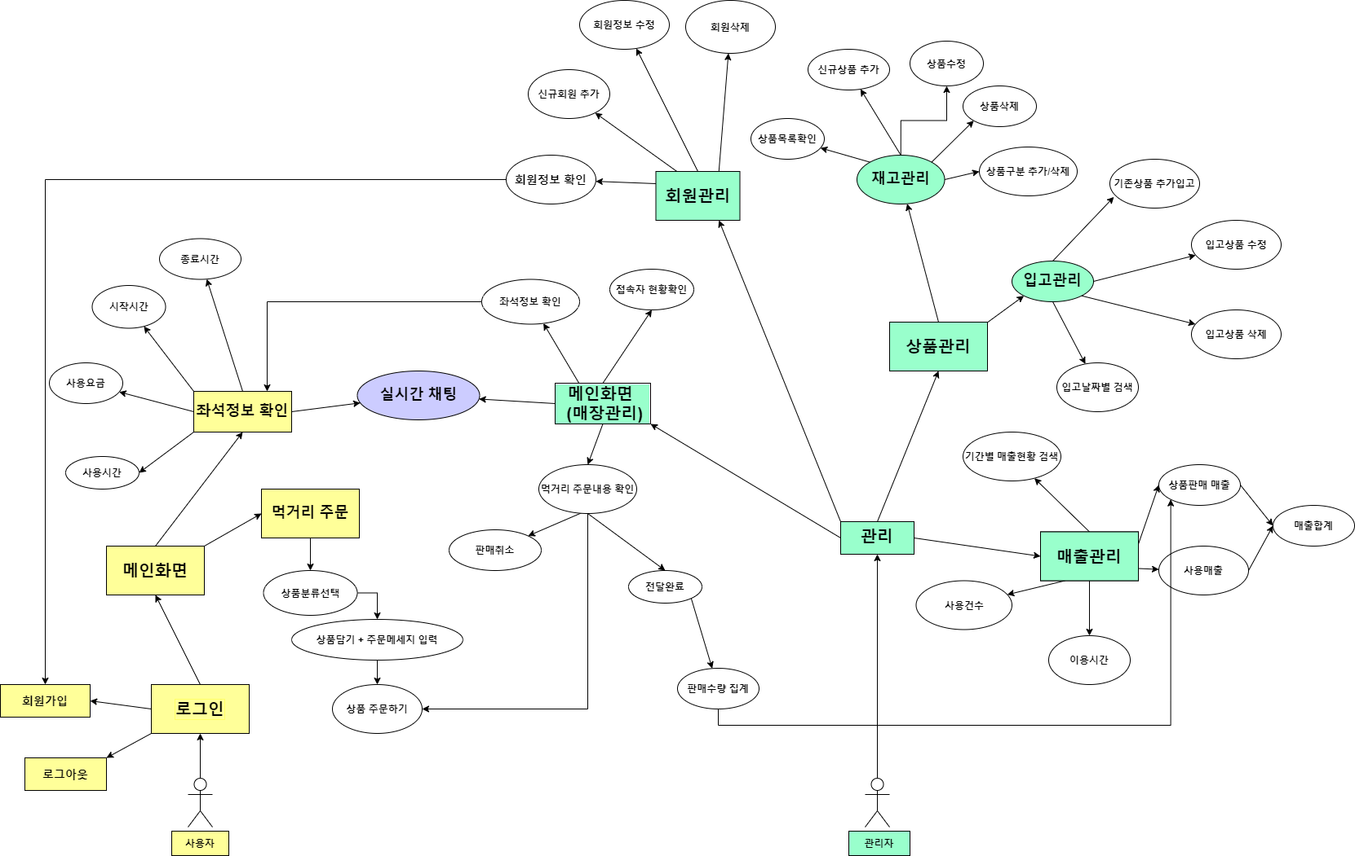

Slide 5

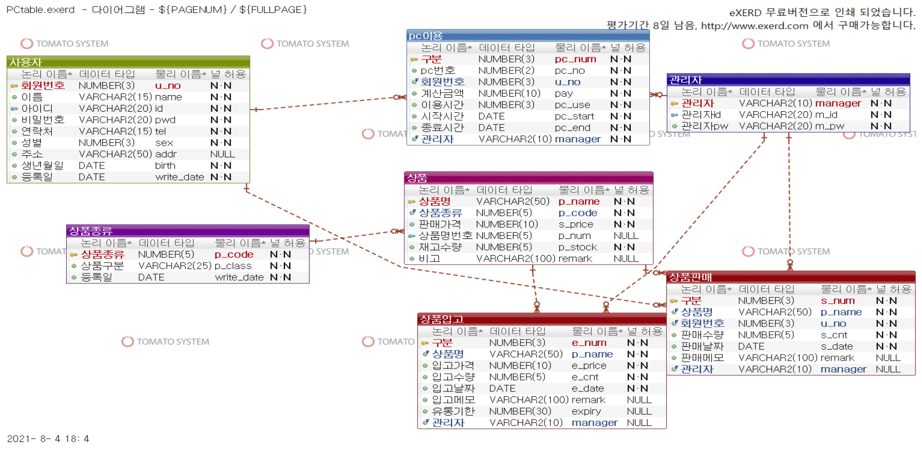

Slide 6







Slide 7

대상
사용자
관리자
-이용자가 로그인할 때 사용한 아이디를 이용하여 이용자들을 구분한다.
-이용자가 로그인을 하면 좌석관리에 해당 좌석에 사용 중이라고 표시되며,
해당 좌석을 클릭하면 회원의 좌석번호와 아이디, 시작시간과 종료시간, 요금제, 사용시간, 사용금액, 상품판매, 계산금액을 확인 할 수 있다.
-여러 명의 이용자와 다중채팅이 가능하여 회원관리 용이하다.
-이벤트로그를 통해 이용자의 현황들을 즉각적으로 확인할 수 있다.
-상품관리, 회원관리, 매출 관리를 통해 손쉽게 추가/삭제/검색/수정할 수 있다.
-로그인 시 사용자가 이용을 위해 충전한 금액과 사용시간, 남은 시간을 확인할 수 있다.
-인터넷 이용 시 자주 사용하는 사이트들을 바로가기 탭을 통해 간편하게 이동할 수 있다.
-pc방 이용 시 문의사항, 요청사항을 관리자 채팅을 통해 즉각적으로 해결할 수 있다.
-음식주문 버튼을 이용하여 음식을 카운터에 요청할 수 있다.
기본 흐름

